Slide 1
Праздник – развлечение ко Дню Матери
МБДОУЦРР №28 «Огонек»
Группа №6 «Кузнечики»

Slide 2
На свете Добрых слов Живёт немало, Но всех добрее И нежней одно – Из двух слогов Простое слово «ма-ма», И нету слов, Роднее, чем оно! (И. Мазнин

Slide 3
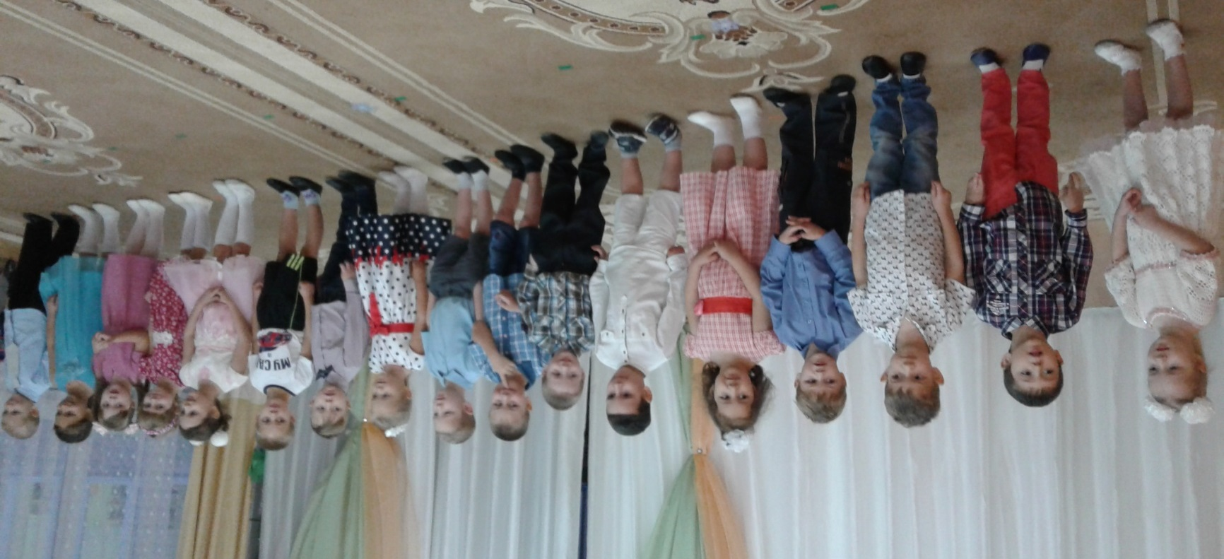
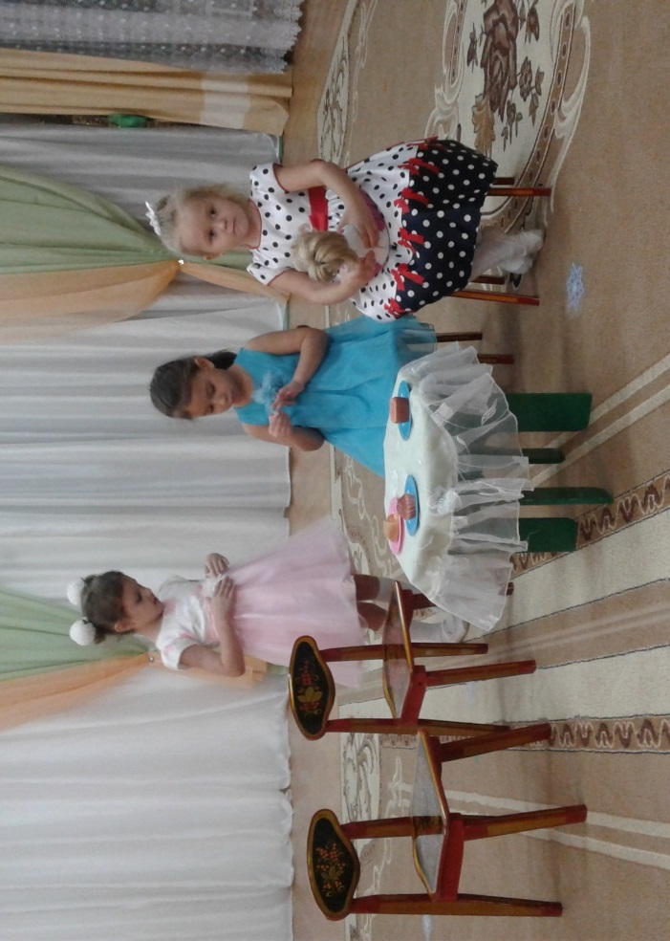
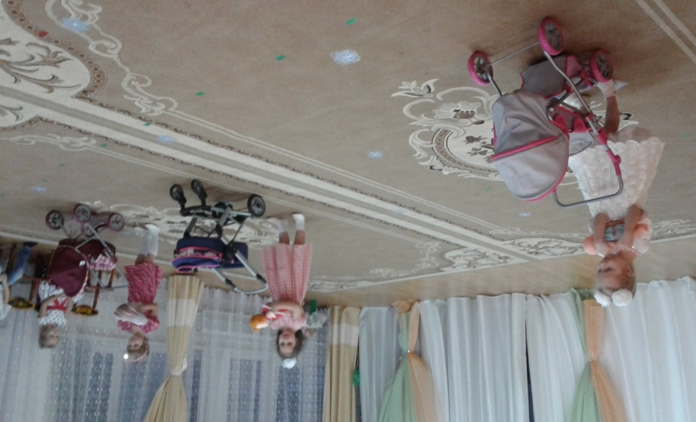

Slide 4
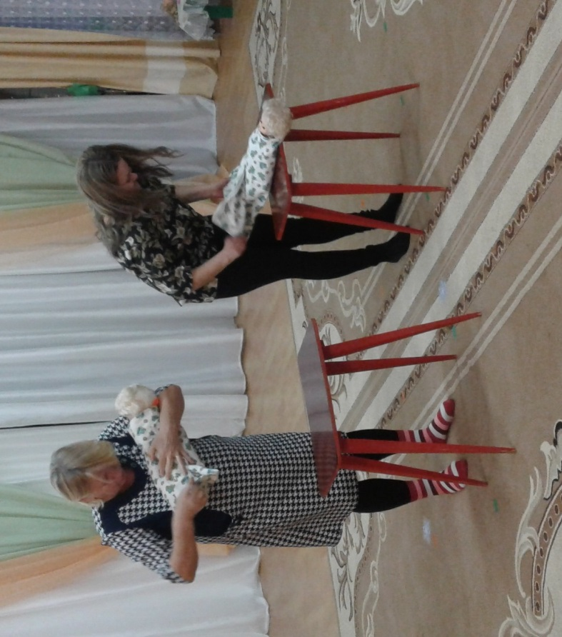
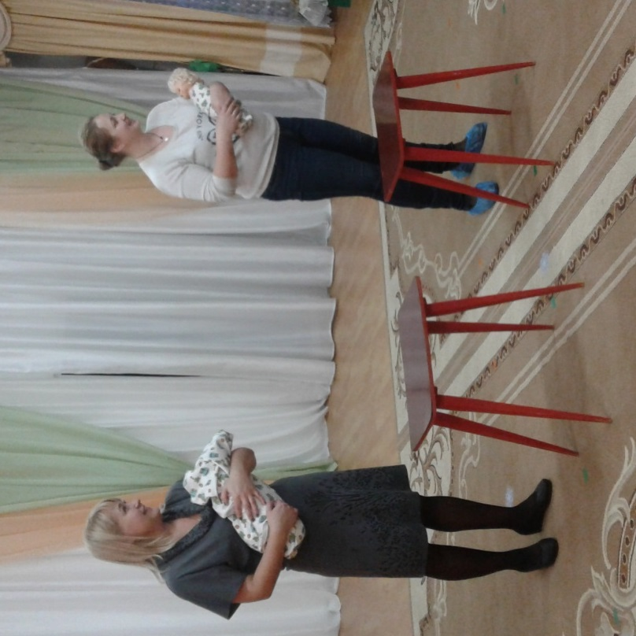
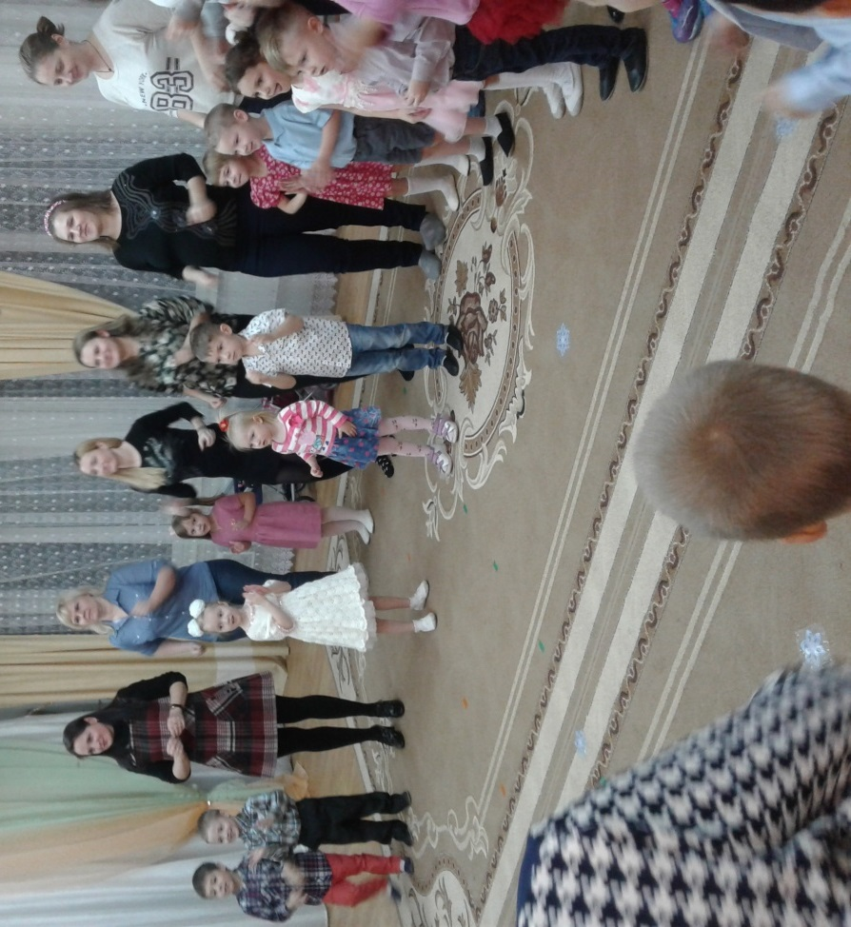
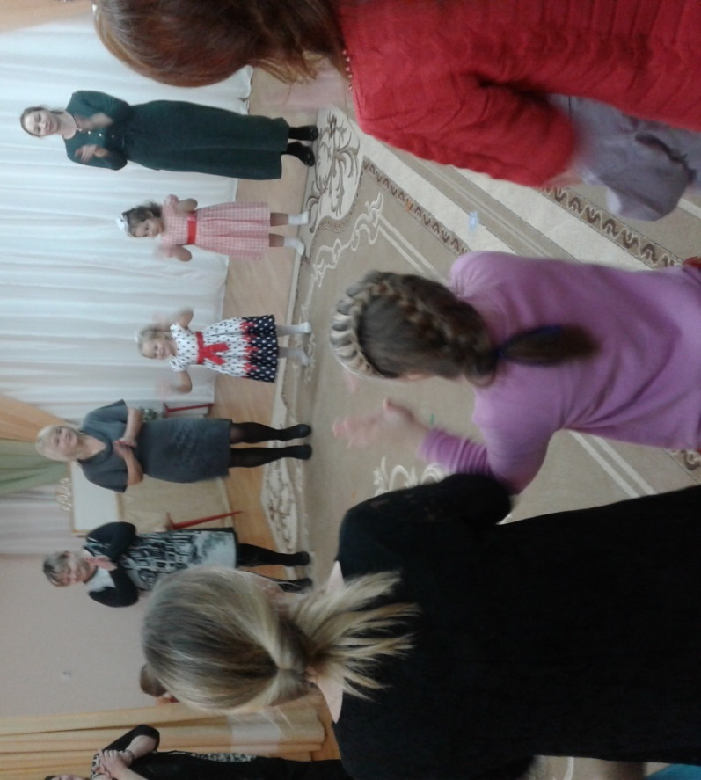

Slide 5
До новых встреч!

